Slide 1
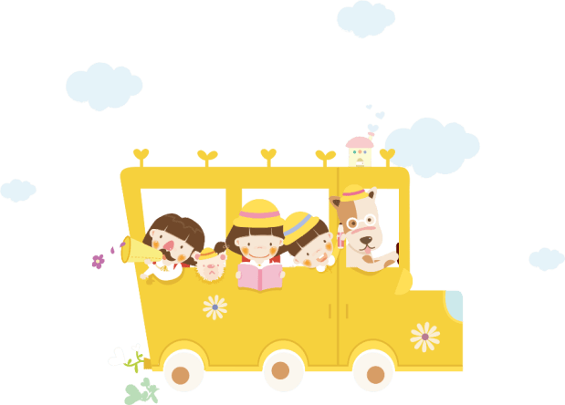
Chào mừng quý thầy cô giáo
và các em học sinh lớp 2A2

Slide 2
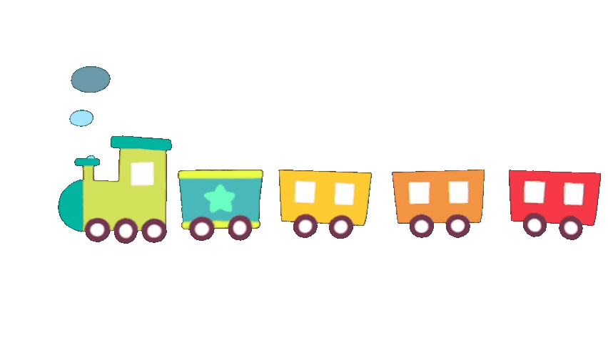
Khởi động

Slide 3
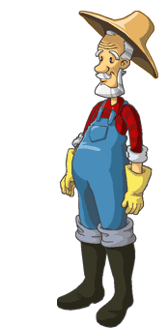
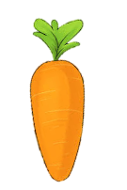
NHỔ CÀ RỐT

Slide 4
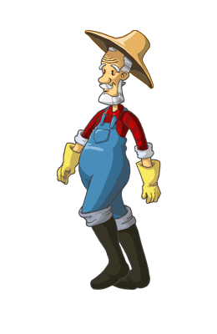
Con có dám thử không?
Được chứ. Nhưng để ta xem con ở trường có học hành đàng hoàng không thì ta mới cho
Bác ơi ! Cháu đói lắm bác cho cháu củ cà rốt được không ạ ?
Dạ. Con đồng ý
Giờ ta sẽ cho con tự nhổ cà rốt

Slide 5
Từ “loáng” có nghĩa là gì?
A : rất nhanh
B : chậm chạp
C : sạch sẽ
D : bẩn thỉu
A B C D

Slide 6
Trong bài Tôi là học sinh lớp 2, điền vào chỗ trống:
Tôi rối rít: “Con muốn đến sớm nhất….”
A : khối
B : trường
C : nhà
D : lớp
A B C D

Slide 7
Từ “lớn bổng” có nghĩa là gì?
A : chậm lớn
B : lớn nhanh, vượt hẳn lên
C : nhanh nhẹn
D : chăm chỉ
A B C D

Slide 8
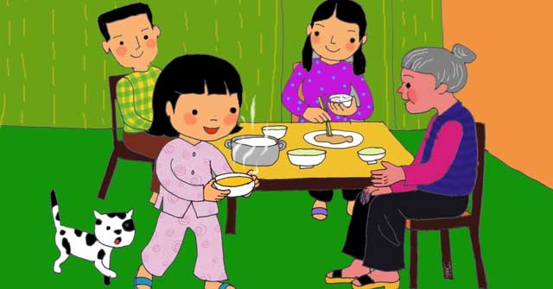
Kể lại những việc em đã làm ngày hôm qua

Slide 9
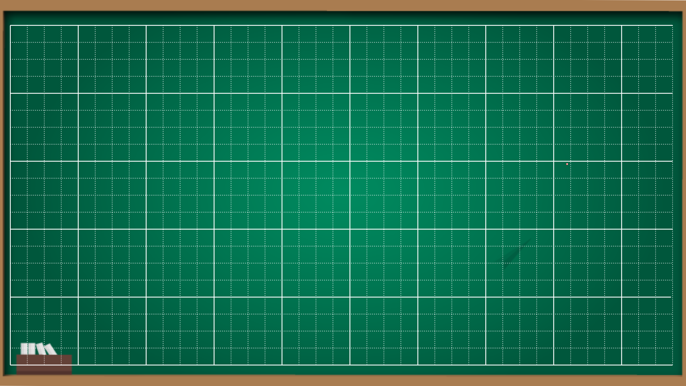
Thứ Ba ngày 06 tháng 9 năm 2024
Tiếng Việt ( Đọc ) :
Ngày hôm qua đâu rồi ?

Slide 10
Luyện đọc

Slide 11
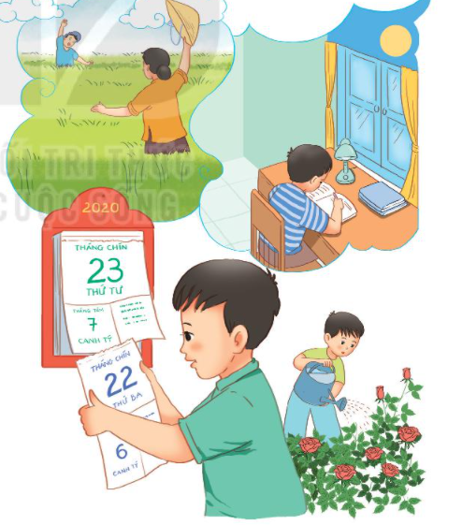
Ngày hôm qua đâu rồi
a
Em cầm tờ lịch cũ:
- Ngày hôm qua đâu rồi?
Ra ngoài sân hỏi bố
Xoa đầu em, bố cười.
- Ngày hôm qua ở lại
Trên cành hoa trong vườn
Nụ hồng lớn lên mãi
Đợi đến ngày tỏa hương.
- Ngày hôm qua ở lại
Trong hạt lúa mẹ trồng
Cánh đồng chờ gặt hái
Chín vàng màu ước mong.
- Ngày hôm qua ở lại
Trong vở hồng của con
Con học hành chăm chỉ
Là ngày qua vẫn còn.
BẾ KIẾN QUỐC

Slide 12
Ngày hôm qua đâu rồi
a
Em cầm tờ lịch cũ:
- Ngày hôm qua đâu rồi?
Ra ngoài sân hỏi bố
Xoa đầu em, bố cười.
- Ngày hôm qua ở lại
Trên cành hoa trong vườn
Nụ hồng lớn lên mãi
Đợi đến ngày tỏa hương.
- Ngày hôm qua ở lại
Trong hạt lúa mẹ trồng
Cánh đồng chờ gặt hái
Chín vàng màu ước mong.
- Ngày hôm qua ở lại
Trong vở hồng của con
Con học hành chăm chỉ
Là ngày qua vẫn còn.
BẾ KIẾN QUỐC

Slide 13
Ngày hôm qua đâu rồi
a
1
3
Em cầm tờ lịch cũ:
- Ngày hôm qua đâu rồi?
Ra ngoài sân hỏi bố
Xoa đầu em, bố cười.
- Ngày hôm qua ở lại
Trên cành hoa trong vườn
Nụ hồng lớn lên mãi
Đợi đến ngày tỏa hương.
- Ngày hôm qua ở lại
Trong hạt lúa mẹ trồng
Cánh đồng chờ gặt hái
Chín vàng màu ước mong.
- Ngày hôm qua ở lại
Trong vở hồng của con
Con học hành chăm chỉ
Là ngày qua vẫn còn.
BẾ KIẾN QUỐC
2
4

Slide 14
Ngày hôm qua đâu rồi
a
Em cầm tờ lịch cũ:
- Ngày hôm qua đâu rồi?
Ra ngoài sân hỏi bố
Xoa đầu em, bố cười.
- Ngày hôm qua ở lại
Trên cành hoa trong vườn
Nụ hồng lớn lên mãi
Đợi đến ngày tỏa hương.
- Ngày hôm qua ở lại
Trong hạt lúa mẹ trồng
Cánh đồng chờ gặt hái
Chín vàng màu ước mong.
- Ngày hôm qua ở lại
Trong vở hồng của con
Con học hành chăm chỉ
Là ngày qua vẫn còn.
BẾ KIẾN QUỐC

Slide 15
Cảm ơn quý thầy cô giáo
và các em học sinh lớp 2A2

